Slide 1
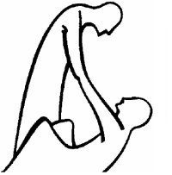
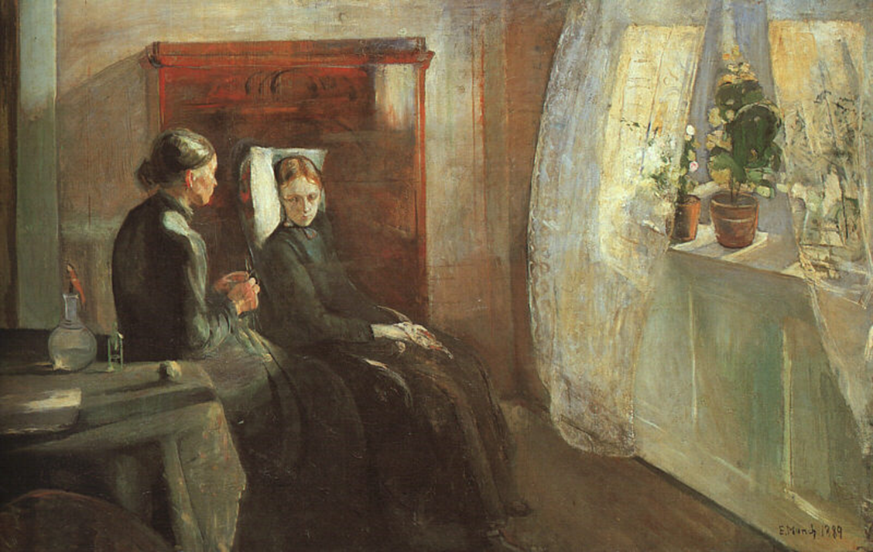
Ufficio di Pastorale della Salute Diocesi di Cremona
Parrocchia di Sospiro
“Ministri della Consolazione”
Vicino al morente:
dal curare
al prendersi cura
Malata di cancro canta l'Ave Maria per Papa Francesco che si commuove.mp4
www.pastoralesalutecremona.it

Slide 2
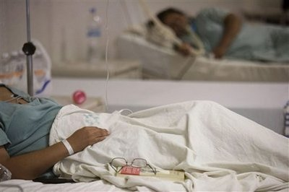

Slide 3
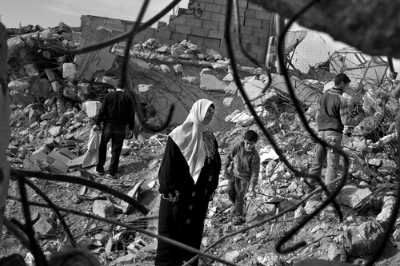

Slide 4
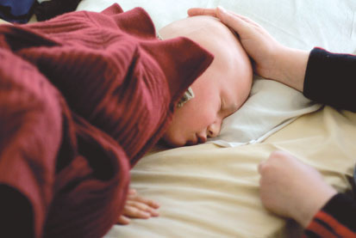

Slide 5
Una tremenda logica
Se Dio vuol togliere il male e non può, allora è impotente.
Se può e non vuole, allora è ostile nei nostri confronti.
Se vuole e può, perché allora esiste il male e non viene eliminato da lui?

Slide 6
Alcuni schemi interpretativi del dolore
(in difesa di Dio)
Schema della giustizia retributiva (Dio ti toglie la sua benedizione)
Schema della responsabilità umana
Schema della prova e della purificazione
Schema del dolore come elemento educativo (si impara ciò che è importante)
Schema del dolore come via per la salvezza (offri per il bene del mondo, ma la sofferenza in quanto tale non salva).

Slide 7
"…se l'uomo sapesse quanto la malattia gli è utile vorrebbe vivere sempre in malattia. Perché? Perché la malattia del corpo è la salute dell'anima. Come? Perché attraverso la malattia corporale la sensualità si estingue, la vanità si distrugge, la curiosità è bandita, il mondo e la vanagloria ridotti a nulla, l'orgoglio non c'è più, l'invidia viene rovinata, la lussuria impossibile. Così la malattia facendo odiare la vita dispone all'amore di Dio."

Slide 8
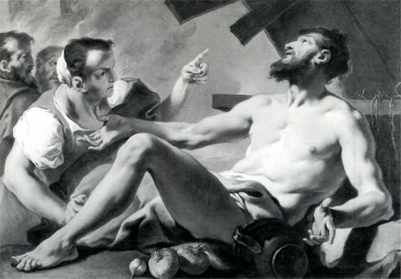

Slide 9
Un teologo del secolo scorso disse:
l’incomprensibilità del dolore è un frammento dell’incomprensibilità divina..

Slide 10
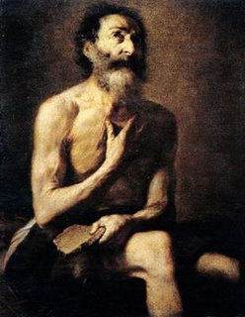
Allora Giobbe rispose al Signore e
disse: Comprendo che puoi tutto
e che nessuna cosa è impossibile
per te. Chi è colui che, senza aver
scienza, può oscurare il tuo
consiglio?
Ho esposto dunque senza
discernimento cose troppo
superiori a me, che io non
comprendo.
«Ascoltami e io parlerò, io
t'interrogherò e tu istruiscimi». Io
ti conoscevo per sentito dire, ma
ora i miei occhi ti vedono.

Slide 11
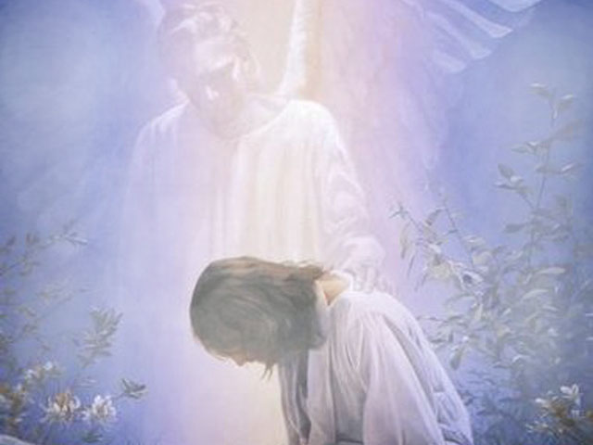
Portare il dolore a Dio

Slide 12
Siamo certi di una cosa: Dio non esaudisce automaticamente le nostre richieste, ma invia sempre lo Spirito Santo a quelli che glielo chiedono

Slide 13
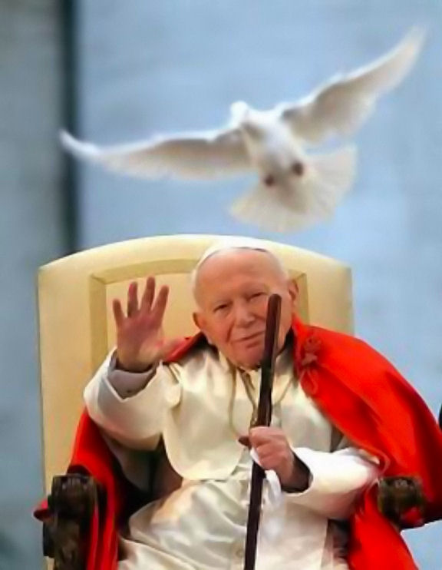
La sofferenza è un tema universale che accompagna l'uomo ad ogni grado della longitudine e della latitudine geografica: esso, in un certo senso, coesiste con lui nel mondo, e perciò esige di essere costantemente ripreso. Anche se Paolo nella Lettera ai Romani ha scritto che «tutta la creazione geme e soffre fino ad oggi nelle doglie del parto», anche se all'uomo sono note e vicine le sofferenze proprie del mondo degli animali, tuttavia ciò che esprimiamo con la parola «sofferenza» sembra essere particolarmente essenziale alla natura dell'uomo. (...) La sofferenza sembra appartenere alla trascendenza dell'uomo: essa è uno di quei punti, nei quali l'uomo viene in un certo senso «destinato» a superare se stesso, e viene a ciò chiamato in modo misterioso.

Slide 14
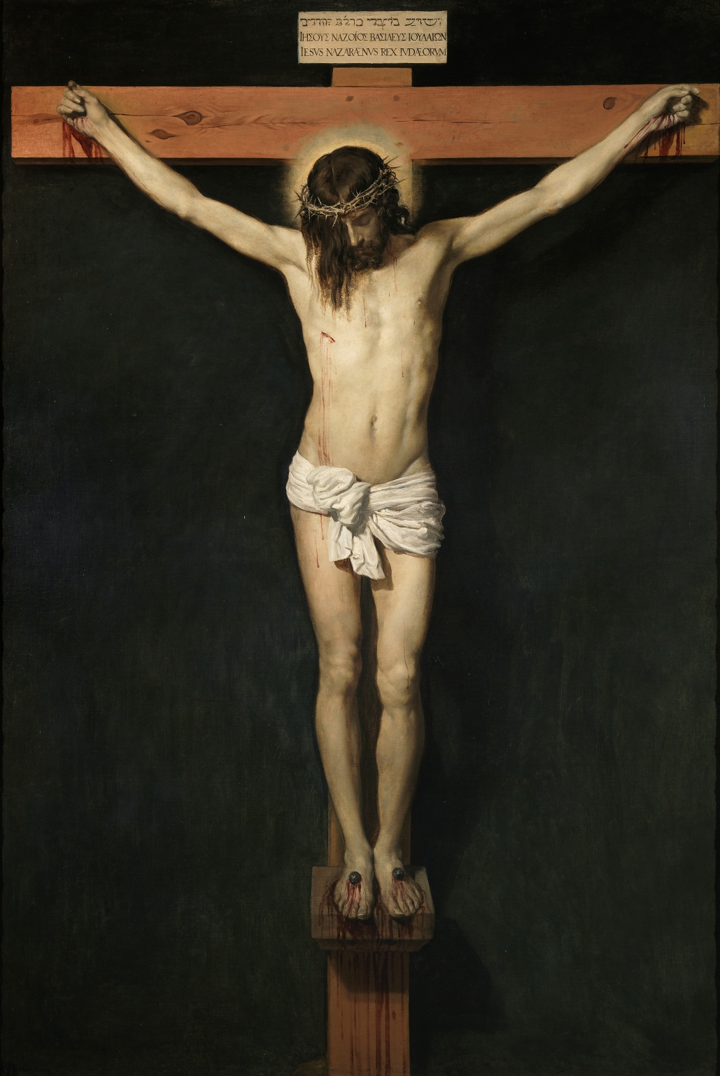
La sofferenza da enigma a mistero
Prendi la tua croce e seguimi …

Slide 15
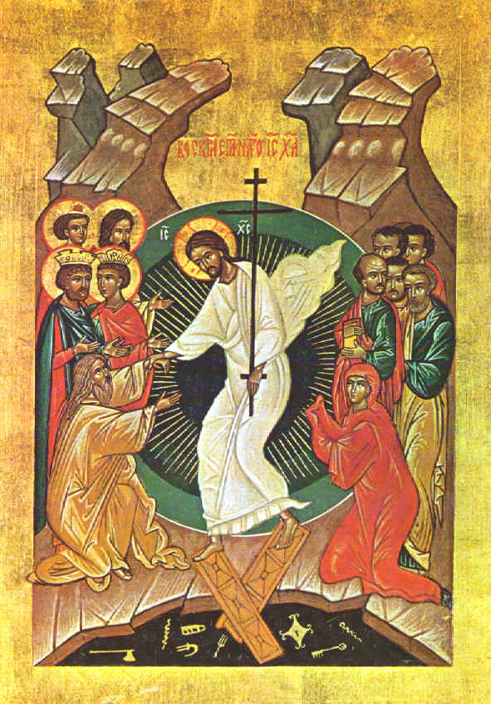
Il Dio Crocifisso non dà una spiegazione al dolore, ma lo prende su di sé e continua ad amare.
Il significato e il valore che Gesù da al suo dolore e alla sua morte è quello dell’amore.
Amore per la verità, la giustizia, la misericordia, per il Regno di Dio… sottraendosi al dolore e alla morte si sottraeva a tutto ciò che aveva annunciato e predicato. Il suo è amore per il Padre.
E. Bianchi

Slide 16
Conclusione
La sofferenza è personale.
Non c’è un’unica risposta per tutti.
Portarla a Dio e intraprendere questo cammino con Lui.
Il senso della sofferenza ci trascende

Slide 17
La sofferenza da enigma a mistero
Gesù ci mostra la via ed è disposto a camminare con noi affinché troviamo una possibile risposta al nostro dolore
E per chi accompagna?
Accanto al malato la speranza ha il volto della cura: «la risposta cristiana al Mistero della sofferenza non è una spiegazione, ma una presenza» (Cicely Saunders)

Slide 18
Ufficio di Pastorale della Salute Diocesi di Cremona
Parrocchia di Sospiro
“Ministri della Consolazione”
Vicino al morente:
dal curare
al prendersi cura
www.pastoralesalutecremona.it

